Slide 1
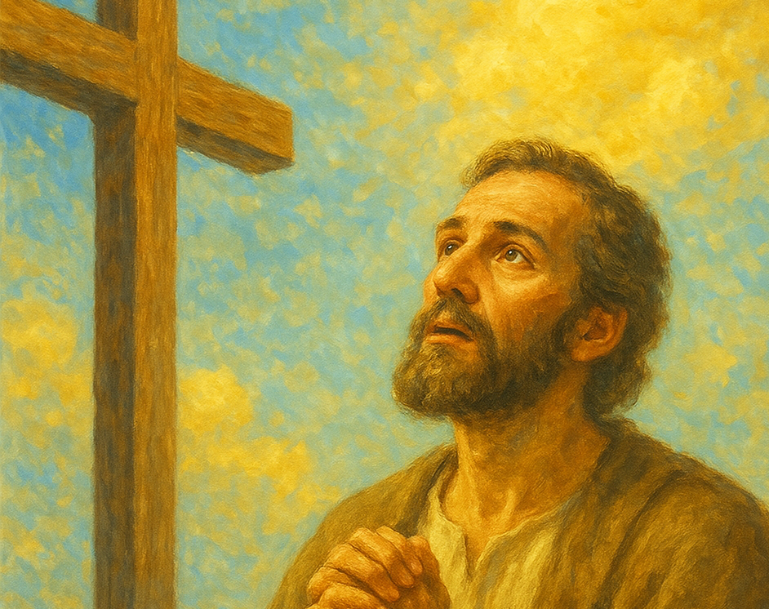
基督引我们到神面前
彼得前书三章18~22节

Slide 2
前言
旅游中导游的作用？
我们需要大牧人引导？
Notes:
1，最看重的是什么？
2，我们信仰对我们自己有什么改变？

Slide 3
经文：彼前三章18~22节
【彼前3:18】因基督也曾一次为罪受苦（“受苦”有古卷作“受死”），就是义的代替不义的，为要引我们到 神面前。按着肉体说，他被治死；按着灵性说，他复活了。
【彼前3:19】他藉这灵曾去传道给那些在监狱里的灵听，
【彼前3:20】就是那从前在挪亚预备方舟、 神容忍等待的时候，不信从的人。当时进入方舟，藉着水得救的不多，只有八个人。
【彼前3:21】这水所表明的洗礼，现在藉着耶稣基督复活也拯救你们。这洗礼本不在乎除掉肉体的污秽，只求在 神面前有无亏的良心。
【彼前3:22】耶稣已经进入天堂，在 神的右边，众天使和有权柄的，并有能力的，都服从了他。

Slide 4
分段
第一段：18节上，耶稣引我们到神面前。
第二段：18节下~20节，灵曾传道给不信从的人听。
第三段：21、22节，耶稣荣耀的得胜。
【彼前3:18】因基督也曾一次为罪受苦（“受苦”有古卷作“受死”），就是义的代替不义的，为要引我们到 神面前。

Slide 5
背景&整体
身份：第一章~第二章10节
【彼前2:9】惟有你们是被拣选的族类，是有君尊的祭司，是圣洁的国度，是属 神的子民，要叫你们宣扬那召你们出黑暗、入奇妙光明者的美德。
生活：
第二章11节开始阐述做为神的儿女我们在地上生活的一些要求或者命令。
二章13~17节，是在讲述我们与社会的关系，
二章18~20节，是讲述我们在职场上的关系，
三章1~7节，是讲述家庭中的关系。
三章8~12节，群体生活原则（神儿女内部之间）。
三章13~四章6节，为义受苦（神儿女对外之间）。
三章13节~17节是为义受苦的命令。
三章18到22节，基督的受苦的榜样。
四章1~6节是基督徒受苦的生活。

Slide 6
第一段：18a节，耶稣引我们到神面前
【彼前3:18上】因基督也曾一次为罪受苦（“受苦”有古卷作“受死”），就是义的代替不义的，为要引我们到 神面前。
“因”：
解释17节，神的旨意，用基督做榜样。
17节，我们受苦不是神不能掌管，而是神的旨意。
18节，基督受苦（或“死”）是“代替”我们受。
受苦原因：
为罪
替代

Slide 7
第一段：18a节，耶稣引我们到神面前
【彼前3:18上】因基督也曾一次为罪受苦（“受苦”有古卷作“受死”），就是义的代替不义的，为要引我们到 神面前。
“罪”：
谁的罪？
【罗5:12】这就如罪是从一人入了世界，死又是从罪来的；于是死就临到众人，因为众人都犯了罪。
谁是义的？谁是不义的？
【来7:26】像这样圣洁、无邪恶、无玷污、远离罪人、高过诸天的大祭司，原是与我们合宜的。
代替：
【罗3:25】 神设立耶稣作挽回祭，是凭着耶稣的血，藉着人的信，要显明 神的义。因为他用忍耐的心，宽容人先时所犯的罪，

Slide 8
第一段：18a节，耶稣引我们到神面前
【彼前3:18上】因基督也曾一次为罪受苦（“受苦”有古卷作“受死”），就是义的代替不义的，为要引我们到 神面前。
“为要”：到神的面前
目的：得永生、得荣耀
条件：满足神的要求
【出33:23】然后我要将我的手收回，你就得见我的背，却不得见我的面。”
【来12:14】你们要追求与众人和睦，并要追求圣洁，非圣洁没有人能见主。
亚当夏娃：见 -> 躲避
【创2:22】耶和华 神就用那人身上所取的肋骨造成一个女人，领她到那人跟前。
【创3:8】天起了凉风，耶和华 神在园中行走。那人和他妻子听见 神的声音，就藏在园里的树木中，躲避耶和华 神的面。

Slide 9
第一段：18a节，耶稣引我们到神面前
【彼前3:18上】因基督也曾一次为罪受苦（“受苦”有古卷作“受死”），就是义的代替不义的，为要引我们到 神面前。
“为要”：到神的面前
“血”
【来9:22】按着律法，凡物差不多都是用血洁净的，若不流血，罪就不得赦免了。
【弗1:7】我们藉这爱子的血得蒙救赎，过犯得以赦免，乃是照他丰富的恩典。

Slide 10
第二段：18节b~20节，古时的人也是靠耶稣得救
【彼前3:18b】按着肉体说，他被治死；按着灵性说，他复活了。
【彼前3:19】他藉这灵曾去传道给那些在监狱里的灵听，
【彼前3:20】就是那从前在挪亚预备方舟、 神容忍等待的时候，不信从的人。当时进入方舟，藉着水得救的不多，只有八个人。
“肉体”：完全的人，与我们一样
“治死”
真实的历史事件
【太27:38】当时，有两个强盗和他同钉十字架，一个在右边，一个在左边。
【太27:50】耶稣又大声喊叫，气就断了。
【腓2:8】既有人的样子，就自己卑微，存心顺服，以至于死，且死在十字架上。

Slide 11
第二段：18节b~20节，古时的人也是靠耶稣得救
【彼前3:18b】按着肉体说，他被治死；按着灵性说，他复活了。
“灵性”：属灵的领域
“复活”
说明：耶稣肉身的确复活，但不是本处所强调的。
【约20:27】就对多马说：“伸过你的指头来，摸（“摸”原文作“看”）我的手；伸出你的手来，探入我的肋旁。不要疑惑，总要信。”
【约20:28】多马说：“我的主，我的 神！”
强调：灵性的复活
肉身 vs 灵性
天然肉身生活的范畴
属天属灵永恒的范畴

Slide 12
第二段：18节b~20节，古时的人也是靠耶稣得救
【彼前3:18b】按着肉体说，他被治死；按着灵性说，他复活了。
“灵性”：属灵的领域
【林前15:42】死人复活也是这样：所种的是必朽坏的，复活的是不朽坏的；
【林前15:43】所种的是羞辱的，复活的是荣耀的；所种的是软弱的，复活的是强壮的；
【林前15:44】所种的是血气的身体，复活的是灵性的身体。若有血气的身体，也必有灵性的身体。
【彼前4:6】为此，就是死人也曾有福音传给他们，要叫他们的肉体按着人受审判，他们的灵性却靠 神活着。
基督死了，但照属灵存在的层面，基督被赐生命。
主自愿受肉身的苦，以致于死，为的是在永恒的属灵界里有得着，即这得着是引我们到神面前。

Slide 13
第二段：18节b~20节，古时的人也是靠耶稣得救
【彼前3:19】他藉这灵曾去传道给那些在监狱里的灵听，
【彼前3:20】就是那从前在挪亚预备方舟、 神容忍等待的时候，不信从的人。当时进入方舟，藉着水得救的不多，只有八个人。
“这灵”：属灵的领域
基督按着灵性已经复活，祂在灵界做了什么？
何时作？
在哪儿作？
作的对象谁？

Slide 14
第二段：18节b~20节，古时的人也是靠耶稣得救
【彼前3:19】他藉这灵曾去传道给那些在监狱里的灵听，
【彼前3:20】就是那从前在挪亚预备方舟、 神容忍等待的时候，不信从的人。当时进入方舟，藉着水得救的不多，只有八个人。
“这灵”：属灵的领域
基督按着灵性已经复活，祂在灵界做了什么：
何时作？
“曾去”：过去式
耶稣复活的时候作
耶稣的灵藉挪亚在挪亚时代作
在哪儿作？
“监狱”：耶稣复活的时候已经在地狱灵
对象谁？
“监狱里的灵”耶稣复活的时候已经下到地狱人的灵魂

Slide 15
第二段：18节b~20节，古时的人也是靠耶稣得救
【彼前3:19】他藉这灵曾去传道给那些在监狱里的灵听，
【彼前3:20】就是那从前在挪亚预备方舟、 神容忍等待的时候，不信从的人。当时进入方舟，藉着水得救的不多，只有八个人。
“神容忍等待的时候，不信从的人”：
何时去？
“曾去”：过去式
在挪亚时代，基督也曾藉着这灵感动挪亚去传福音给那个时代的人
特点：
当挪亚预备方舟的时候
神容忍等待的时候
不信从的人
大部分人未得救，得救的只有八人
【彼后2:5】 神也没有宽容上古的世代，曾叫洪水临到那不敬虔的世代，却保护了传义道的挪亚一家八口；

Slide 16
第二段：18节b~20节，古时的人也是靠耶稣得救
【彼前3:19】他藉这灵曾去传道给那些在监狱里的灵听，
【彼前3:20】就是那从前在挪亚预备方舟、 神容忍等待的时候，不信从的人。当时进入方舟，藉着水得救的不多，只有八个人。
“这灵”：属灵的领域
基督按着灵性已经复活，祂在灵界做了一些什么：
何时去？
“曾去”：过去式
去哪儿？
“监狱”：地狱
对象谁？
“监狱里的灵”已经下到地狱人的灵魂
【创6:4】那时候有伟人在地上。后来 神的儿子们和人的女子们交合生子，那就是上古英武有名的人

Slide 17
第二段：18节b~20节，古时的人也是靠耶稣得救
【彼前3:19】他藉这灵曾去传道给那些在监狱里的灵听，
【彼前3:20】就是那从前在挪亚预备方舟、 神容忍等待的时候，不信从的人。当时进入方舟，藉着水得救的不多，只有八个人。
“这灵”：属灵的领域
“现在在监狱的灵”（“现在”指彼得写书的时候）。这些“灵”是先前在挪亚时代住在地上的人，他们都听过基督藉挪亚传的道理。
“从前⋯⋯不信从的人”是那些古代违抗神的人。那时，基督“在灵里”向这些人传道。神也在挪亚预备方舟的日子带着耐心等这些先前违背祂的人悔改。
【彼前1:11】就是考察在他们心里基督的灵，预先证明基督受苦难，后来得荣耀，是指着什么时候，并怎样的时候。

Slide 18
第二段：18节b~20节，古时的人也是靠耶稣得救
【彼前3:19】他藉这灵曾去传道给那些在监狱里的灵听，
【彼前3:20】就是那从前在挪亚预备方舟、 神容忍等待的时候，不信从的人。当时进入方舟，藉着水得救的不多，只有八个人。
“神容忍等待的时候”：
【创5:21】以诺活到六十五岁，生了玛土撒拉。
【创5:27】玛土撒拉共活了九百六十九岁就死了。
玛土撒拉，名字的意思是“当他死的时候，神的审判和追讨就要来到”
玛土撒拉生拉麦的年岁和拉麦生挪亚的年岁，再加上挪亚的六百年，这正好是玛土撒拉一生的日子。

Slide 19
第二段：18节b~20节，古时的人也是靠耶稣得救
【彼前3:19】他藉这灵曾去传道给那些在监狱里的灵听，
【彼前3:20】就是那从前在挪亚预备方舟、 神容忍等待的时候，不信从的人。当时进入方舟，藉着水得救的不多，只有八个人。
对比当前时代：
挪亚与他家人只是一小群人，被含有敌意的不信者包围。读彼得信者也是这样
挪亚是邪恶世代中间的义人。彼得也要求他的读者要在邪恶不信的人中间做义人
挪亚大胆向周围人作见证。彼得也鼓励他的读者向周围的人作美好见证，要情愿受苦，领人归主。
挪亚意识到审判很快要临到那个时代。彼得则提醒他的读者，神的审判必然临到，万物的结局已近。

Slide 20
第三段：21、22节，耶稣荣耀的得胜
【彼前3:21】这水所表明的洗礼，现在藉着耶稣基督复活也拯救你们。这洗礼本不在乎除掉肉体的污秽，只求在 神面前有无亏的良心。
【彼前3:22】耶稣已经进入天堂，在 神的右边，众天使和有权柄的，并有能力的，都服从了他。
“这水”：
挪亚时代的洪水
方舟预表：基督
“洗礼”
象征在基督里
如同得平安的方舟，会安然驶过各种灾难和审判，而进入到与神同在的新天地中。

Slide 21
第三段：21、22节，耶稣荣耀的得胜
【彼前3:21】这水所表明的洗礼，现在藉着耶稣基督复活也拯救你们。这洗礼本不在乎除掉肉体的污秽，只求在 神面前有无亏的良心。
【彼前3:22】耶稣已经进入天堂，在 神的右边，众天使和有权柄的，并有能力的，都服从了他。
“洗礼”
洗礼没有特别神奇的功效，是属灵的见证，最终指向的是基督
破除“洗礼的仪式本身有一种救人魔力”这种错误想法
洗礼的最终目的不是为了除掉肉体的污秽
拯救不是靠洗礼仪式本身或者仪式的神奇，我们得救永远都是靠耶稣基督的宝血的功效
仪式本身不重要，关键是仪式的内涵才是真正我们需要关注的。

Slide 22
第三段：21、22节，耶稣荣耀的得胜
【彼前3:21】这水所表明的洗礼，现在藉着耶稣基督复活也拯救你们。这洗礼本不在乎除掉肉体的污秽，只求在 神面前有无亏的良心。
【彼前3:22】耶稣已经进入天堂，在 神的右边，众天使和有权柄的，并有能力的，都服从了他。
“求”
原文中可以翻译为“许愿”。
【彼前3:16】存着无亏的良心，叫你们在何事上被毁谤，就在何事上可以叫那诬赖你们在基督里有好品行的人自觉羞愧。
无论在什么环境中都应该向神忠心从而表现出好的行为，让人归荣耀给神。
挪亚在洪水中经过从而为神做了见证，而彼得也要求我们经过洗礼，而能起来为神做见证，而过一个良心清洁的生活。

Slide 23
第三段：21、22节，耶稣荣耀的得胜
【彼前3:21】这水所表明的洗礼，现在藉着耶稣基督复活也拯救你们。这洗礼本不在乎除掉肉体的污秽，只求在 神面前有无亏的良心。
【彼前3:22】耶稣已经进入天堂，在 神的右边，众天使和有权柄的，并有能力的，都服从了他。
“已经”：完成了，得胜了，
权柄、荣耀。
【腓2:9】所以 神将他升为至高，又赐给他那超乎万名之上的名，
【来1:4】他所承受的名既比天使的名更尊贵，就远超过天使。
【弗1:21】远超过一切执政的、掌权的、有能的、主治的和一切有名的，不但是今世的，连来世的也都超过了。
耶稣基督的得胜，这也是神的得胜

Slide 24
第三段：21、22节，耶稣荣耀的得胜
【彼前3:21】这水所表明的洗礼，现在藉着耶稣基督复活也拯救你们。这洗礼本不在乎除掉肉体的污秽，只求在 神面前有无亏的良心。
【彼前3:22】耶稣已经进入天堂，在 神的右边，众天使和有权柄的，并有能力的，都服从了他。
“都服从了他”
到服从了他：
众天使和有权柄的，包括：世界的权柄、魔鬼撒旦的能力等等
理当包括我们这属神的子民。
做什么呢？
遵神的命令行，参：8~17节：为义受苦。
对扩展的命令，参：太二十八18~20节：去，使万民做门徒。

Slide 25
问题？
18节经文中讲述基督为我们受苦的目的是什么？
你个人是如何理解第19节的经文的？
22节经文“都服从了他（耶稣）”，我们个人该如何服从他（耶稣）呢？

